Slide 1


简单
VISION PLAN
专注
试管尺寸测量视觉方案（2D）
共创
共赢

Slide 2

01
项目描述
02
项目验证
目录
03
配置清单
04
逻辑流程
CONTENTS
05
评估结果&注意事项
06
售后服务

Slide 3

01
项目描述
●产品名称：试管
●测量内容：刻度线是否完整、位置是否有偏差
●产品材质：玻璃
●产品颜色：透明
●最大工作距离(mm)：1000
●最小工作距离(mm)：0.1
●检测区域(mm*mm)：60.0 * 15.0
●来料方式：传送
●测量精度要求(mm)：2
●检测节拍(pcs/min)：2
●检测时产品运动速度(m/s)：2
●工作距离(mm)：114
方案布局图

Slide 4

02
项目验证
参数名称 | 参数值
面阵相机型号 | MV-CS004-10UC
面阵相机类型 | 面阵相机
相机接口类型 | USC3.0
相机像素 | 720 * 540
镜头型号 | A9-0828-6MP
镜头品牌 | dahua
镜头焦距 | 8mm
镜头接口 | C
A(工作距离) = 114mm, B(视野宽度) = 16.5mm, C(视野长度) = 66mm
视野图

Slide 5

03
配置清单
系
统
构
成

Slide 6

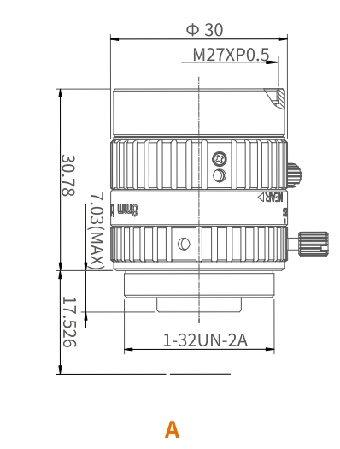
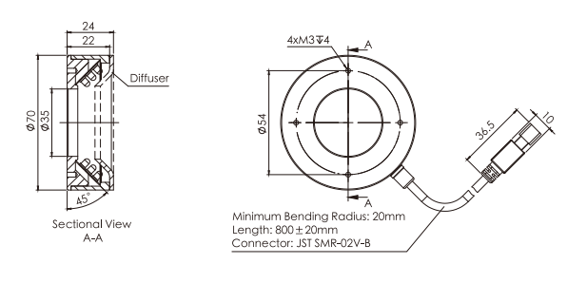
03
配置清单
光源尺寸图
相机尺寸图
镜头尺寸图

Slide 7
03
配置清单
序号 | 名称 | 型号 | 单位 | 数量 | 厂家
1 | 面阵相机 | MV-CS004-10UC | 台 | 1 | hikvision
2 | 镜头 | A9-0828-6MP | 个 | 1 | dahua
3 | 光源 | OPT-IRI7045 | 个 | 1 | OPT
4 | 工控机 | - | 台 | 1 | -
5 | 显示器 | - | 台 | 1 | -
6 | 软件 | Vision Master | 套 | 1 | hikvision

Slide 8
04
逻辑流程
逻辑流程
├── 图像采集
│ ├── 相机参数设置
│ │ ├── 设置相机分辨率为4096×3000，帧率30fps
│ │ ├── 配置触发模式为外部触发（与传送带同步）
│ │ └── 设置曝光时间为1/1000秒以减少运动模糊
│ └── 光源控制
│ ├── 采用背光照明（12V/20W环形光）
│ └── 设置光源亮度为80%以增强刻度线对比度
├── 预处理
│ ├── 图像滤波
│ │ ├── 使用高斯滤波（核大小5×5）平滑噪声
│ │ └── 应用阴影校正消除玻璃表面反光
│ └── 图像增强
│ ├── 二值化处理（阈值180）突出刻度线
│ └── 对比度增强（增益系数1.5）强化边缘特征
├── 刻度线检测
│ ├── 边缘对位置趋势分析
│ │ ├── 设置ROI区域为60×15mm检测窗口
│ │ ├── 配置边缘类型为"最接近边缘对"
│ │ ├── 边缘极性选择"从黑到白"
│ │ ├── 滤波尺寸设为3以平衡抗噪与精度
│ │ ├── 理想边缘宽度设定为标准刻度间距（如2mm）
│ │ └── 距离阈值范围设置为±1mm（对应2mm精度要求）
│ └── 直线边缘缺陷检测
│ ├── 配置基准直线为理论刻度线位置
│ ├── 设置缺陷距离阈值为2mm（精度要求）
│ └── 开启断裂缺陷检测功能识别缺失刻度
├── 结果处理
│ ├── 条件检测

Slide 9
04
逻辑流程
│ │ ├── 设置刻度线数量阈值（如应检测到10条刻度线）
│ │ └── 配置位置偏差允许范围（±1mm）
│ └── 格式化
│ ├── 将检测结果转换为JSON格式
│ └── 添加产品序列号和检测时间戳
└── 统计处理
├── 合格率统计（每批次1000件统计一次）
└── 缺陷类型分类（断裂/偏移/缺失）

Slide 10
05
评估结果&注意事项
05 评估结果 & 注意事项
现场环境
相机安装
物料一致性
风险点：现场存在强光干扰，可能影响图像对比度。
解决方案：加装遮光罩并调整光源角度以减少环境光干扰。
风险点：相机安装位置易受振动影响，导致图像模糊。
解决方案：采用减震支架固定相机，并确保安装面水平稳定。
风险点：不同批次试管透明度差异大，影响刻度线识别。
解决方案：在软件中增加自适应阈值处理模块，提升对材质变化的鲁棒性。

Slide 11

06
售后服务
该设备上线后使用初期，我们会派专人进行全程跟踪；
处理解决可能发生的设备异常；
对现场人员进行培训指导；
设备调试完成后：售后服务一年；
若客户提出设备升级需求，我们会及时为您提供升级新方案。

Slide 12





机器视觉方案提供商
0535-2162897
www.ytzrtx.com
image@ytzrtx.com
山东省烟台市经济技术开发区泰山路86号内1号

